Slide 1
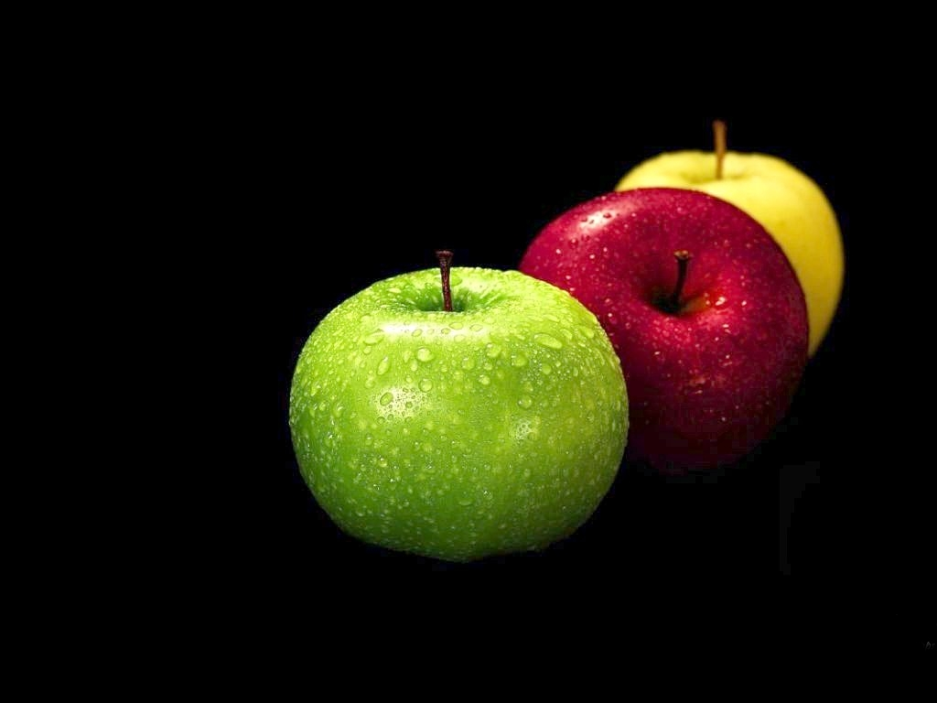



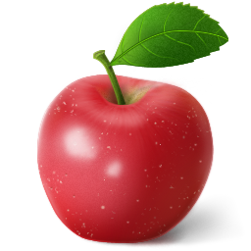




Slide 2
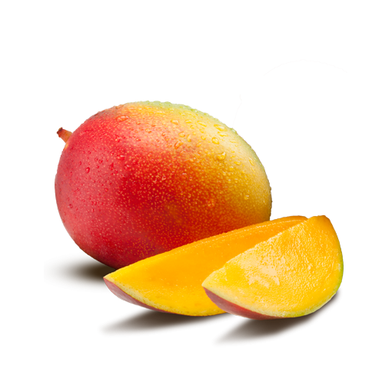
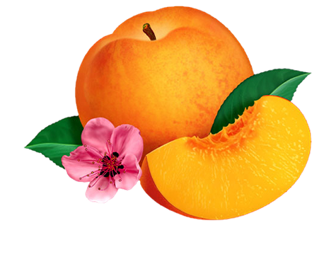
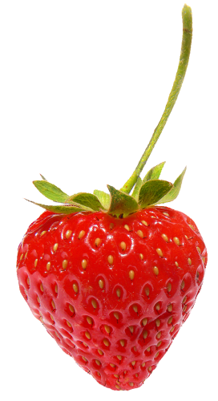
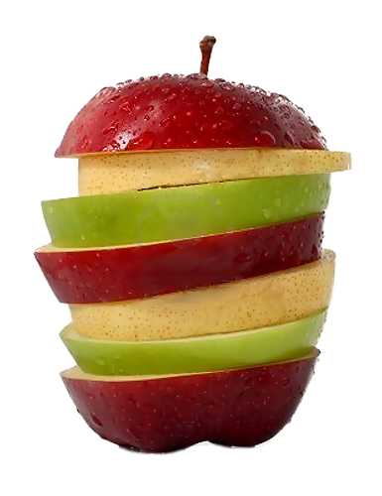
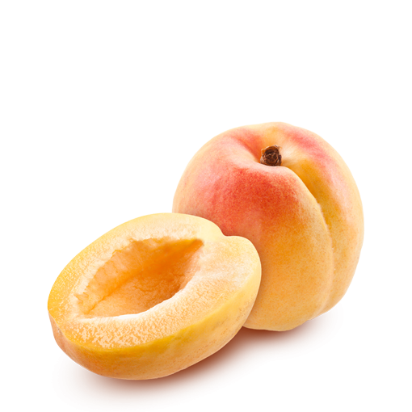
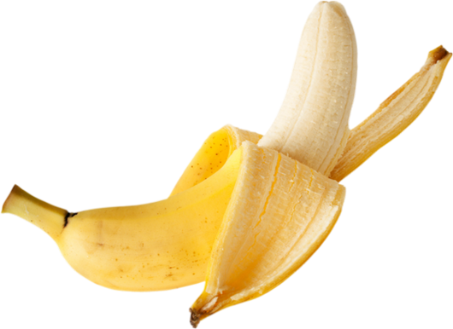
Las frutas son, quizás, los alimentos más llamativos por su diversidad de colores y formas. Pero además de lo que muestran a simple vista, forman parte de los alimentos con mayor cantidad de nutrientes y sustancias naturales altamente beneficiosas para la salud.
Si nos detenemos a pensar, veremos que las frutas y todos los vegetales, sobreviven a la intemperie, enfrentando todo tipo de condiciones y agresiones meteorológicas.
Es decir que nos beneficiamos absolutamente con todas esas vitaminas y nutrientes que la fruta posee. Llenamos de vida todo nuestro organismo.
Aportan una variedad y cantidad de vitaminas y minerales; principalmente vitamina C Hidratan el organismo rapidamente. Ayudan al correcto funcionamiento del aparato digestivo. Facilita el drenaje de líquidos, al ser diuréticas y depuradoras del organismo. Aportan fibras vegetales solubles No aportan grasas (excepto los frutos secos, olivas, aguacates y cocos que aportan aceites beneficiosos para el organismo). Aportan vitaminas antioxidantes naturales.

Slide 3
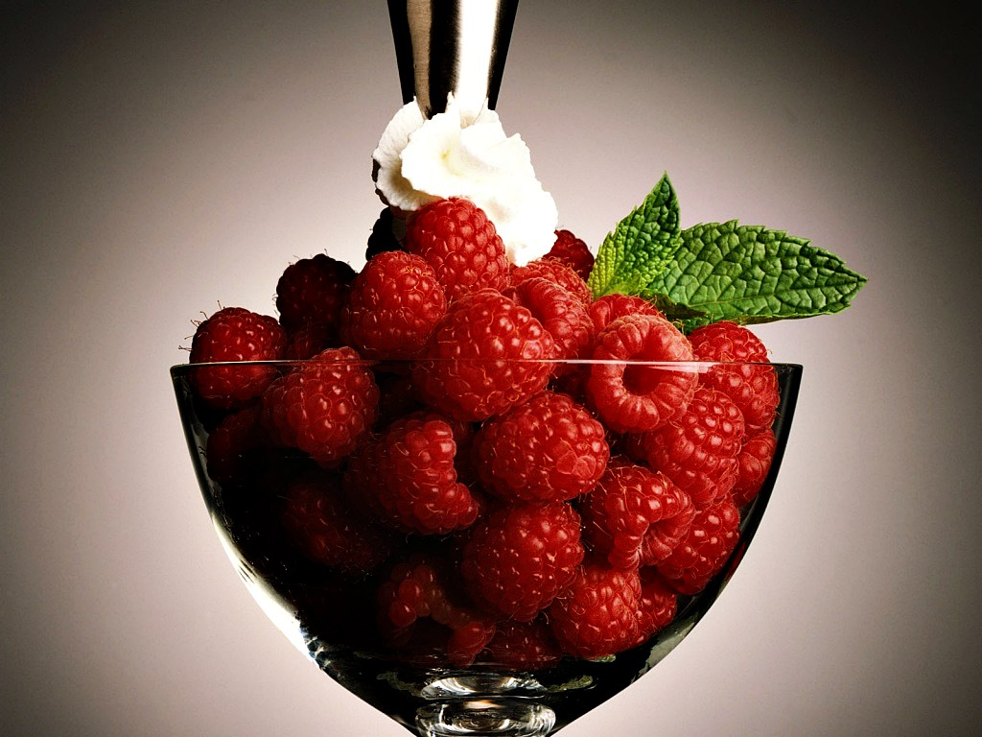

Slide 4
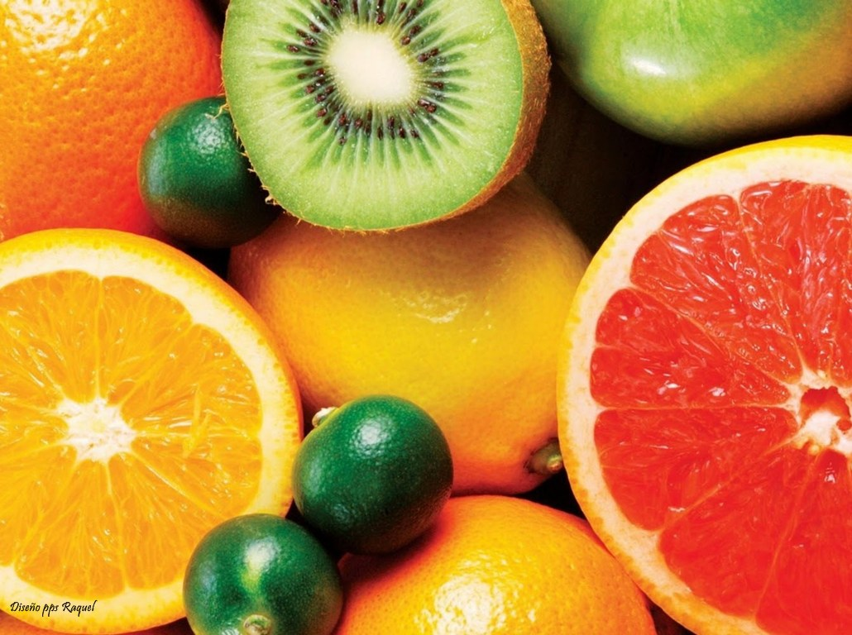

Slide 5
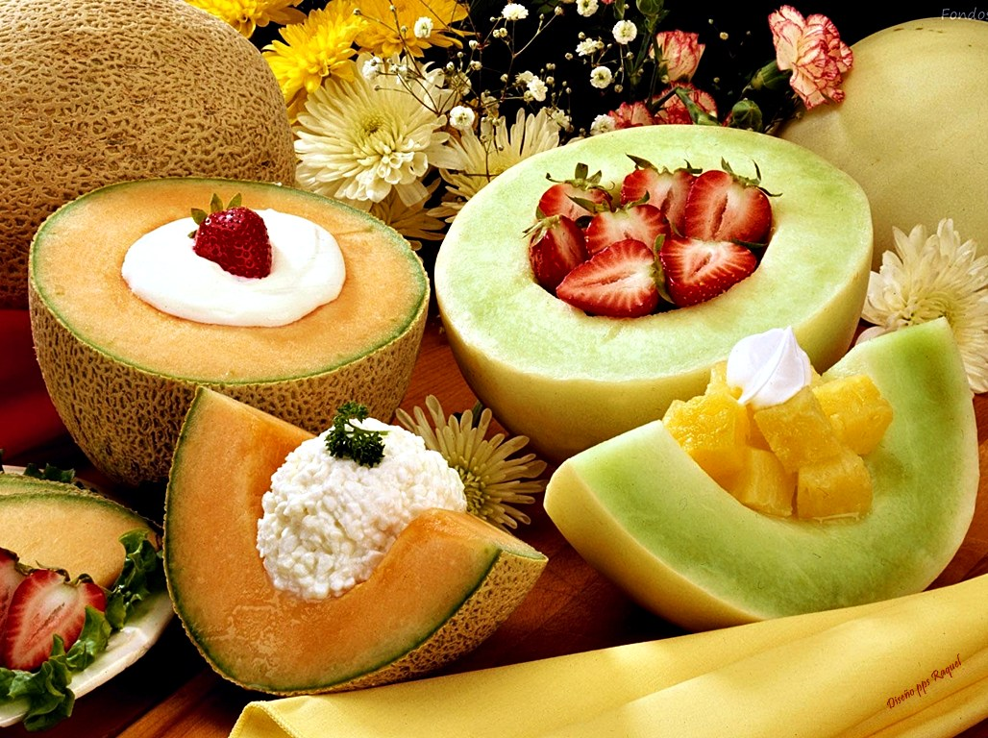

Slide 6
Arándanos. Son antioxidantes y tienen un alto contenido de flavonoides. Podrían reducir la degradación de las funciones cerebrales en casos de Alzheimer, tienen efecto antibiótico, desinflamatorio y reducen el riesgo de sufrir enfermedades cardíacas.
Ananá (piña). Es la fruta más eficaz en la lucha contra la celulitis y, por su poder cicatrizante, muy empleada en el cuidado de la piel. Tiene efectos depurativos.
Banana. Fortalece el sistema nervioso y los músculos, protege la mucosa intestinal, previene úlceras, combate gastritis y diarreas, y es diurética. Es una gran fuente de fibra, vitaminas y minerales.
Frutilla. Es diurética, antirreumática, antiinflamatoria, astringente y mineralizante. Disminuye el nivel de colesterol en sangre.
Kiwi. Mejora el tránsito intestinal, favorece la absorción de hierro y la formación de glóbulos rojos. Tiene un alto contenido de vitamina C (más del doble que la naranja).

Slide 7
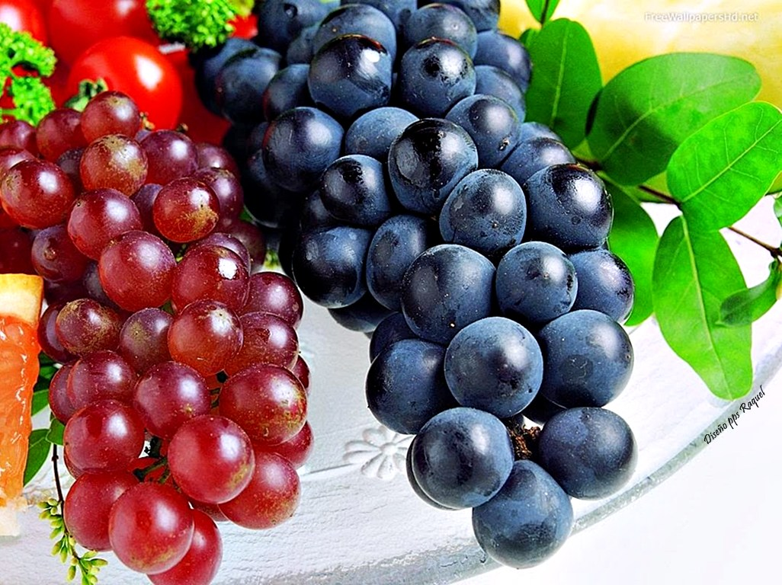

Slide 8
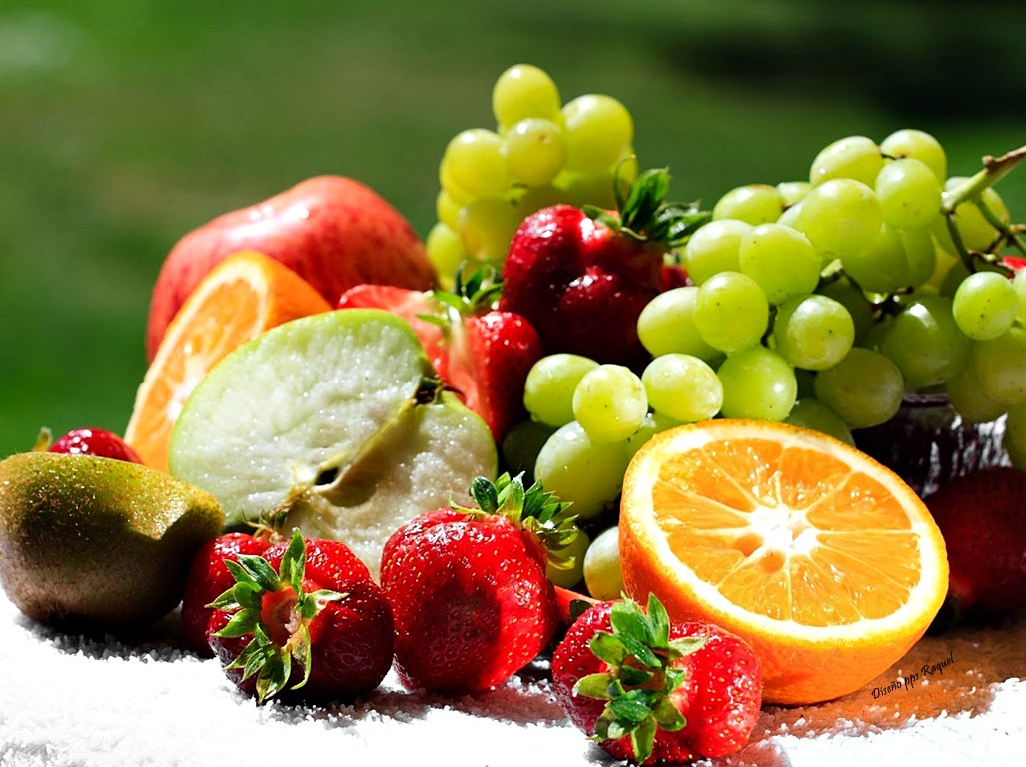

Slide 9
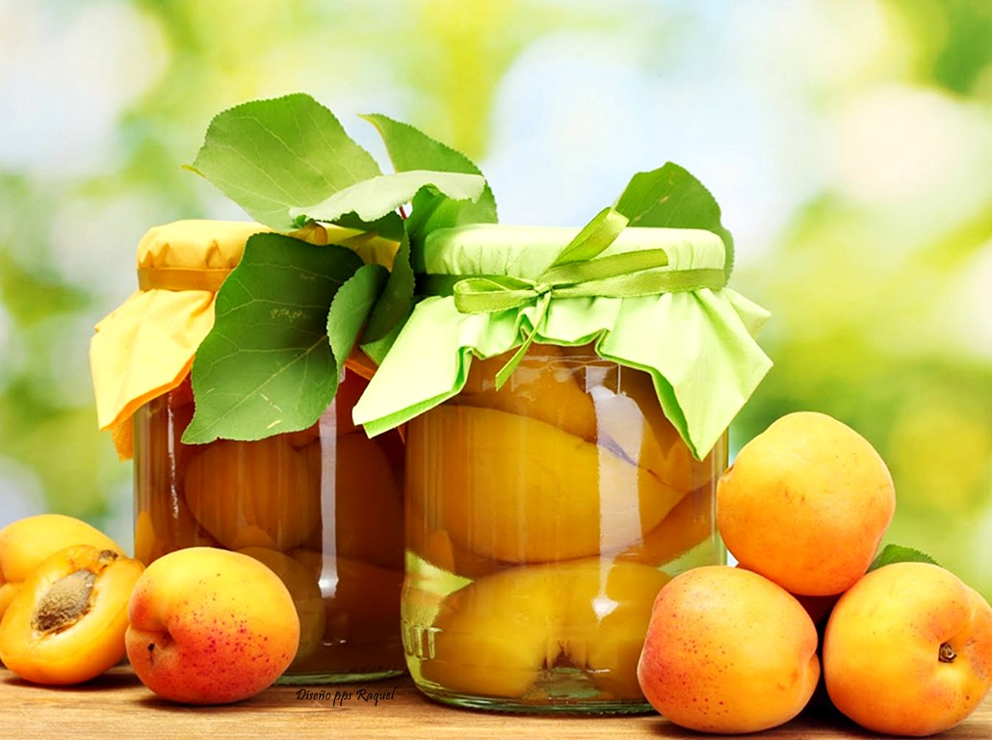


Slide 10
Limón. Es la fruta con menos calorías. Es antioxidante, digestivo y depurativo. Es ideal para casos de reumatismo, artrosis, artritis y gota. Combate la halitosis, la gingivitis, las caries, alivia las hemorragias nasales y elimina las impurezas de la piel.
Manzana. Ayuda a aliviar la inflamación del estómago y los intestinos. Controla el nivel de colesterol, combate la diabetes. Es astringente, sedante e hipotensora. Contiene vitaminas y minerales.
Naranja. Es un excelente antioxidante. Se aconseja su consumo para favorecer la formación de colágeno, la absorción de hierro, la resistencia a las infecciones y la buena salud de huesos, la vista y los dientes.
Pera. Es ideal para regular el sistema nervioso y el aparato digestivo. Por sus escasas calorías, es recomendada en dietas de adelgazamiento. Contiene fibra, vitaminas y minerales.
Sandía. Es hidratante y diurética. También es ideal para dietas reductoras. Posee licopeno, vitaminas y minerales.
Uva. Es depurativa, desintoxicante, diurética y digestiva. Mejora la salud de la piel. Sus semillas son ricas en polifenoles.

Slide 11
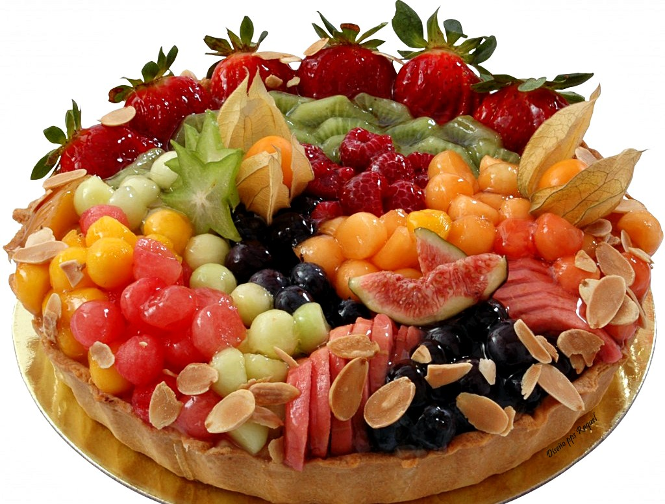

Slide 12
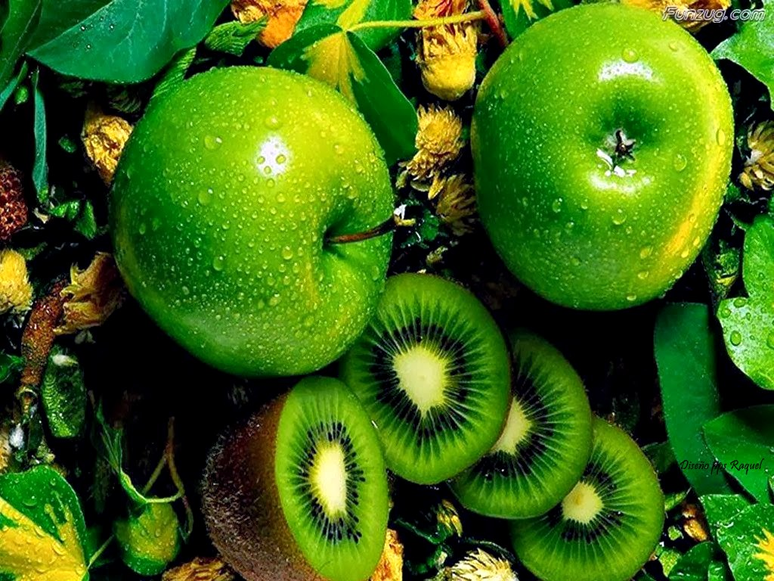

Slide 13
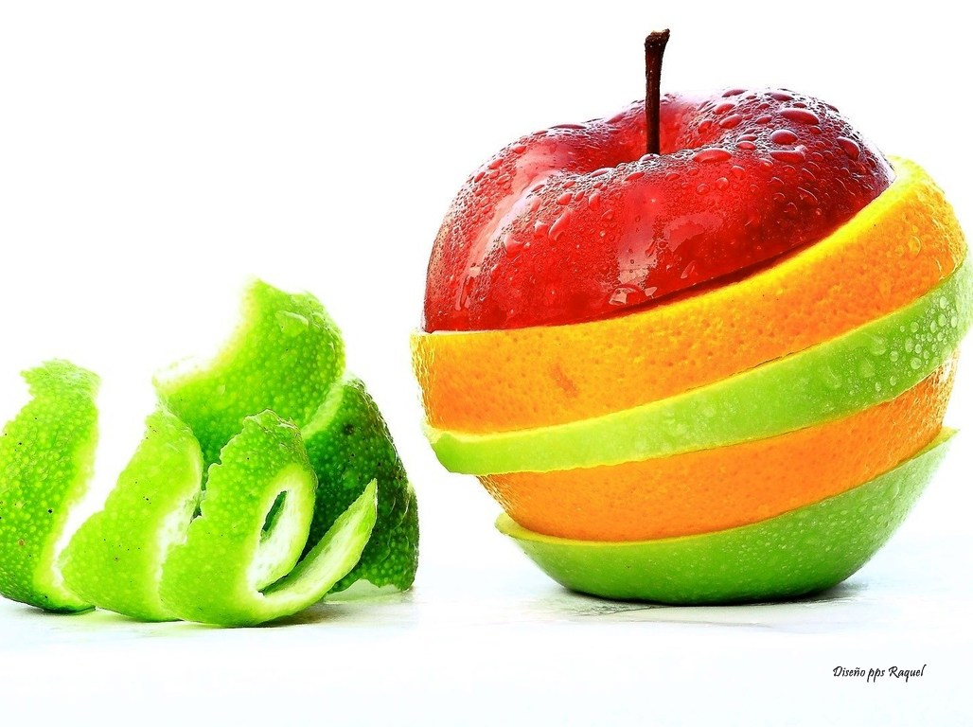

Slide 14
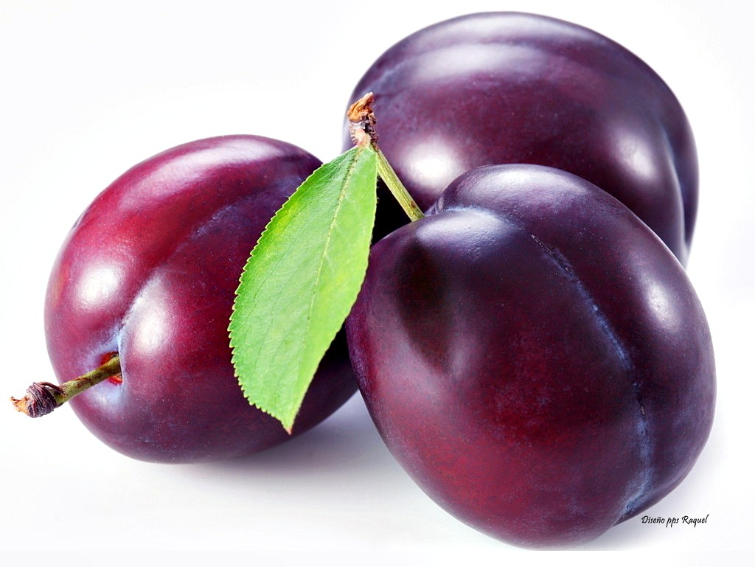

Slide 15
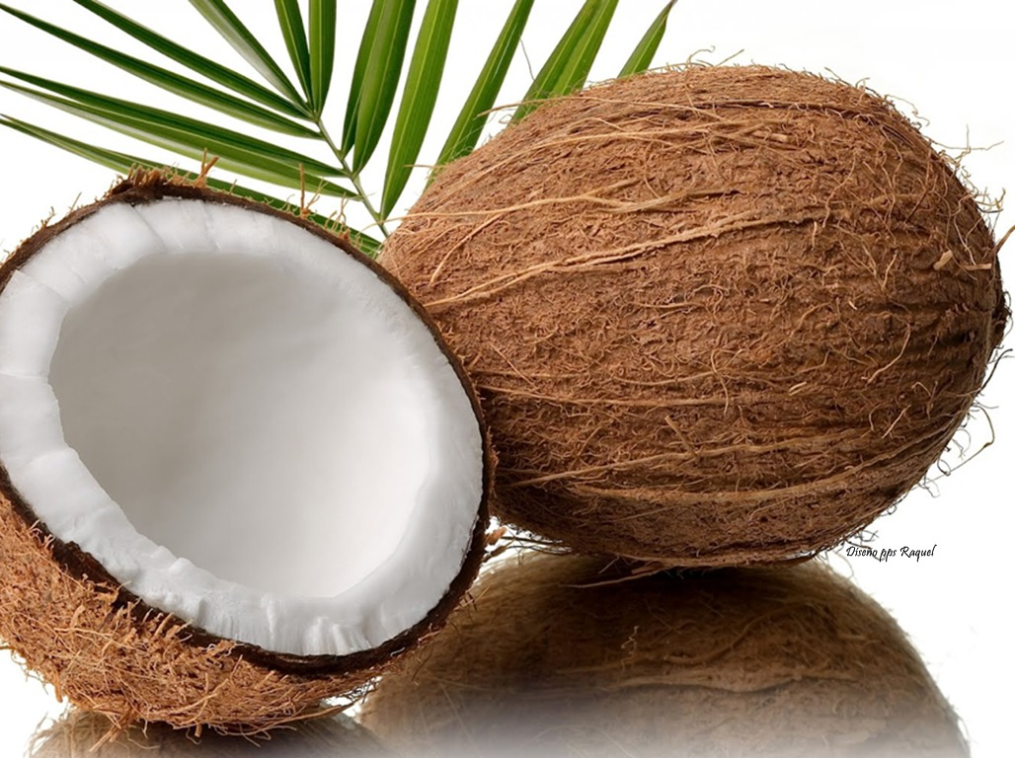

Slide 16
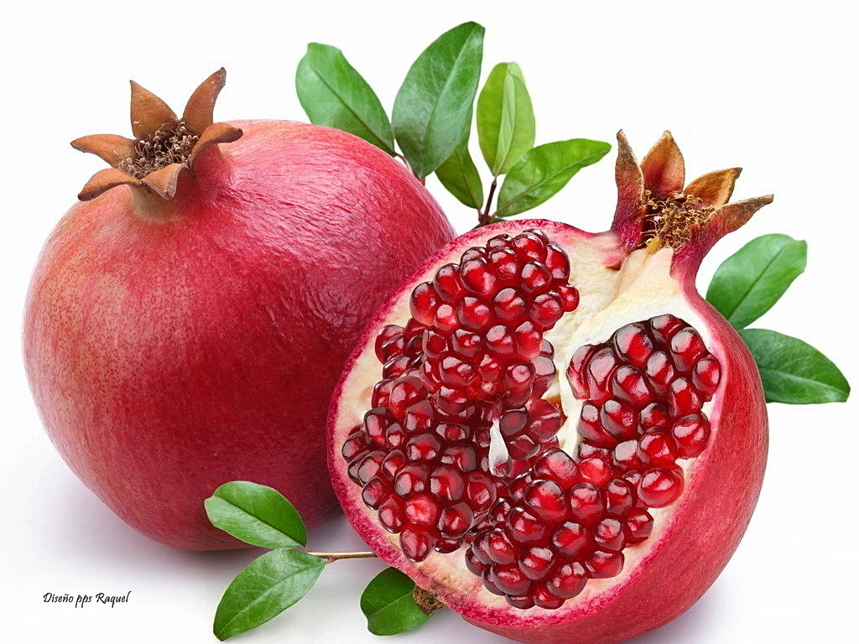

Slide 17
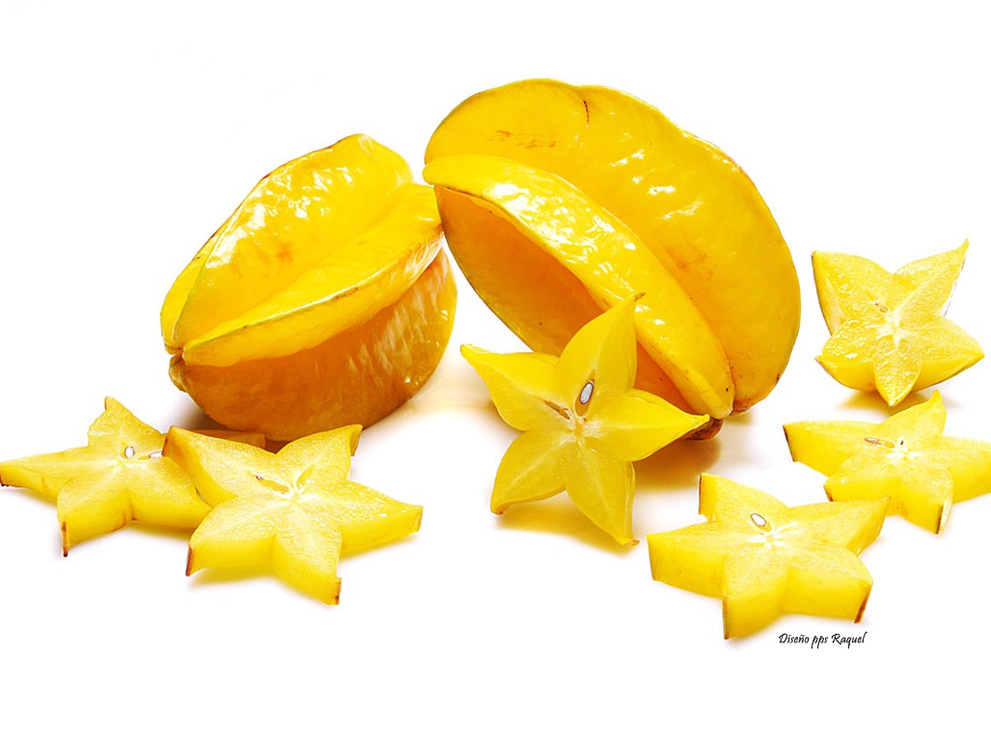
Carambola

Slide 18


Slide 19


Slide 20
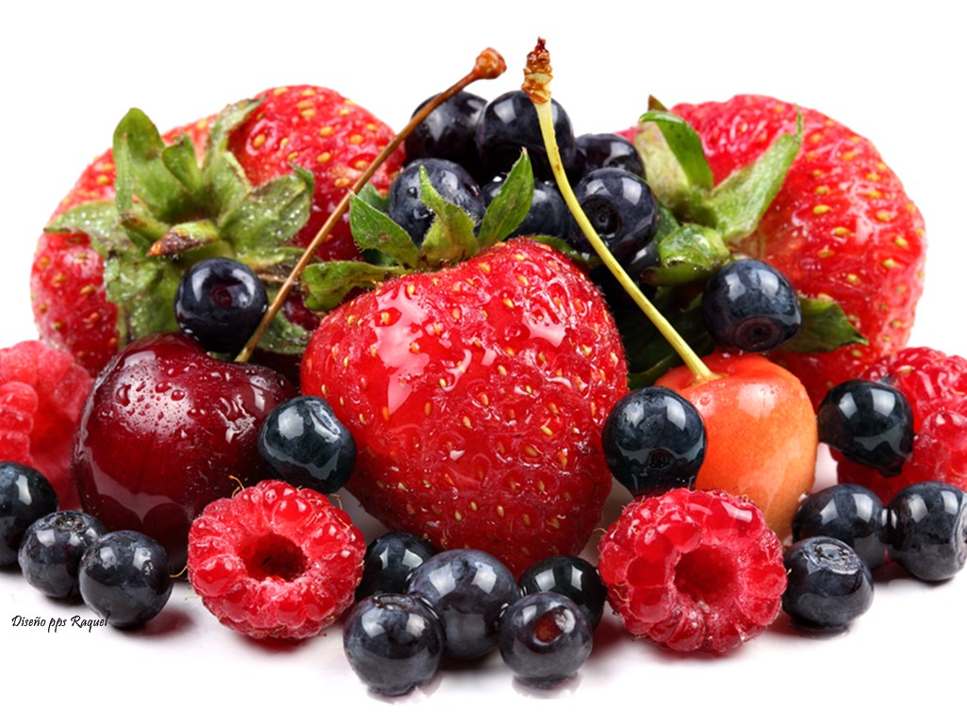

Slide 21
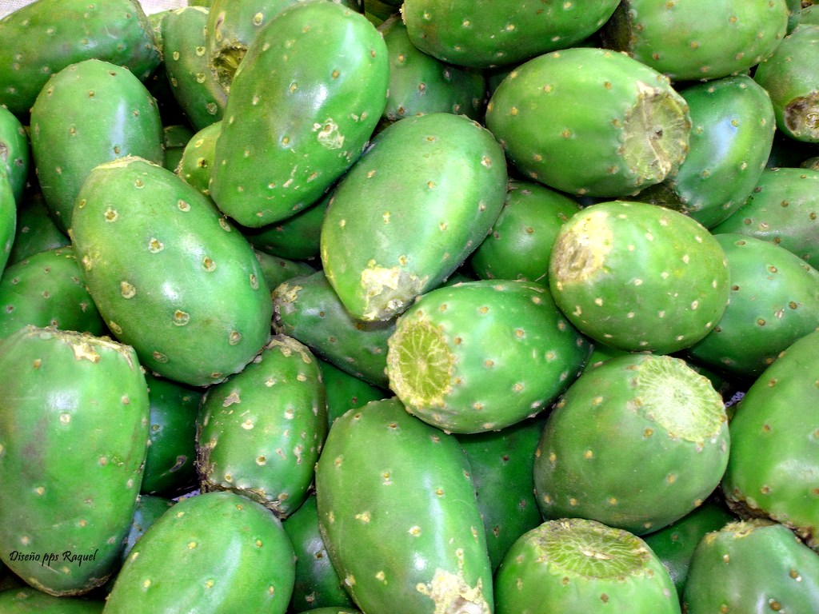
Tuna

Slide 22
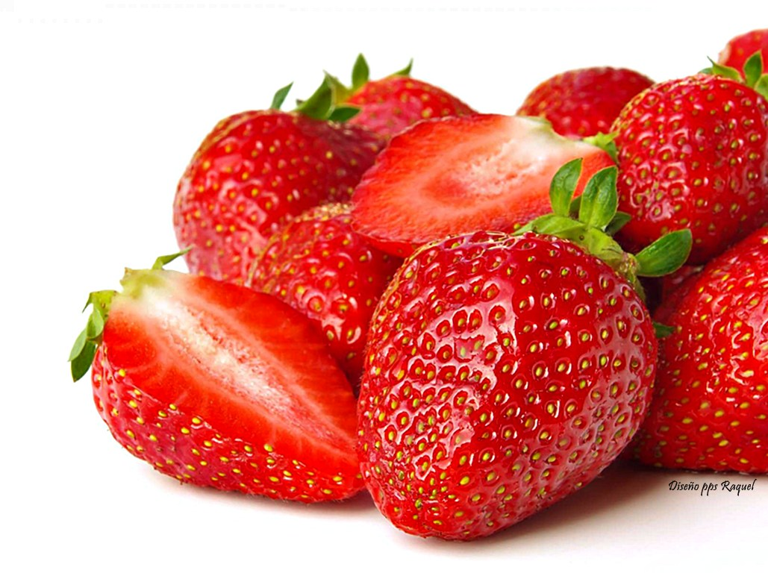

Slide 23
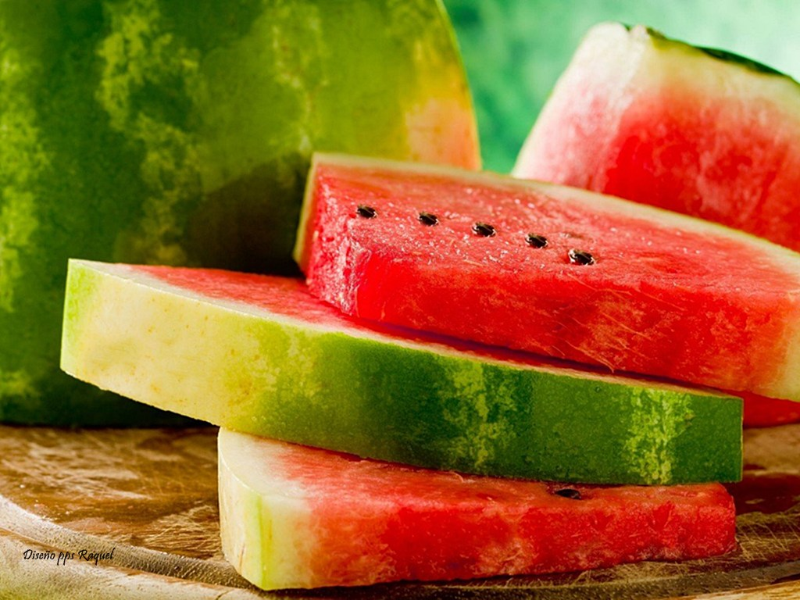

Slide 24
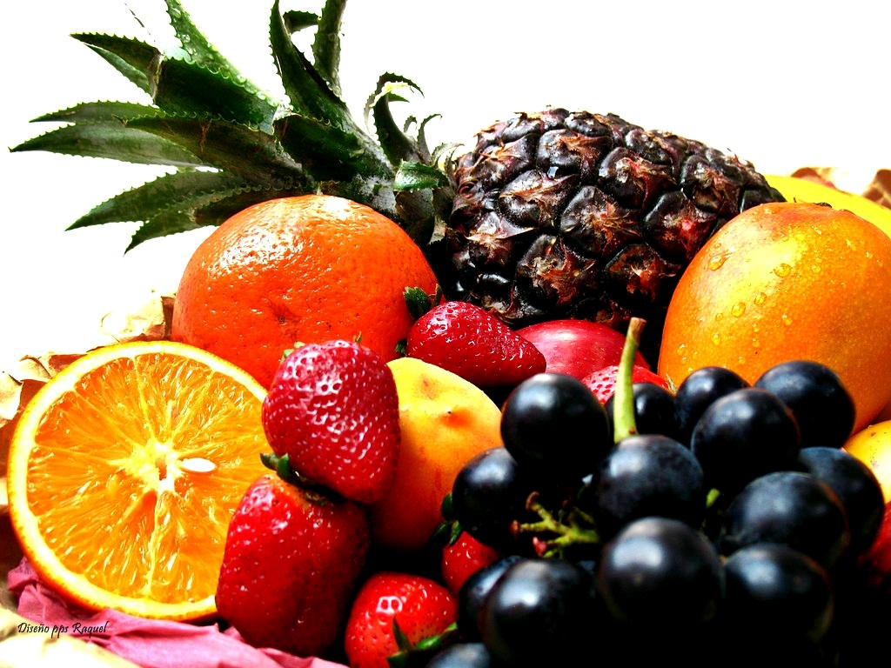

Slide 25


Slide 26
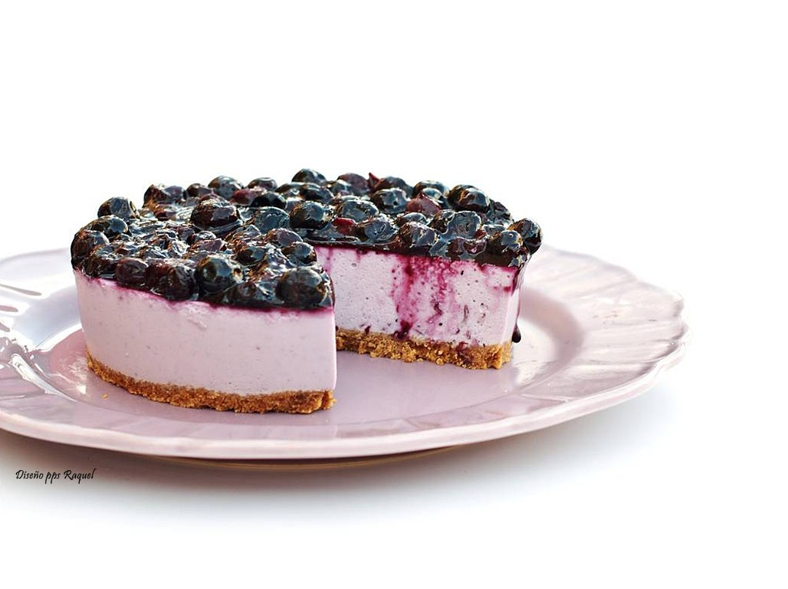

Slide 27
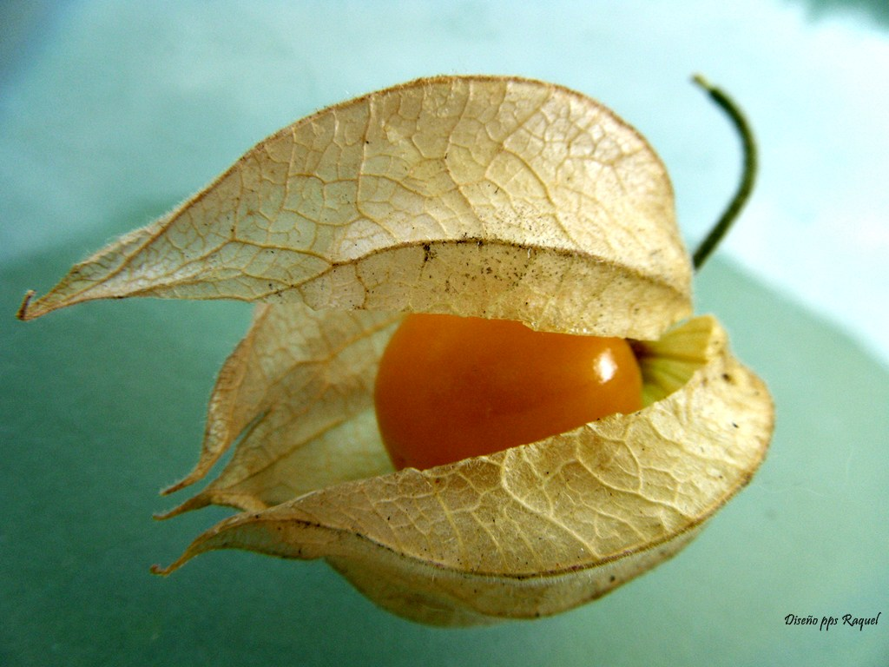

Slide 28
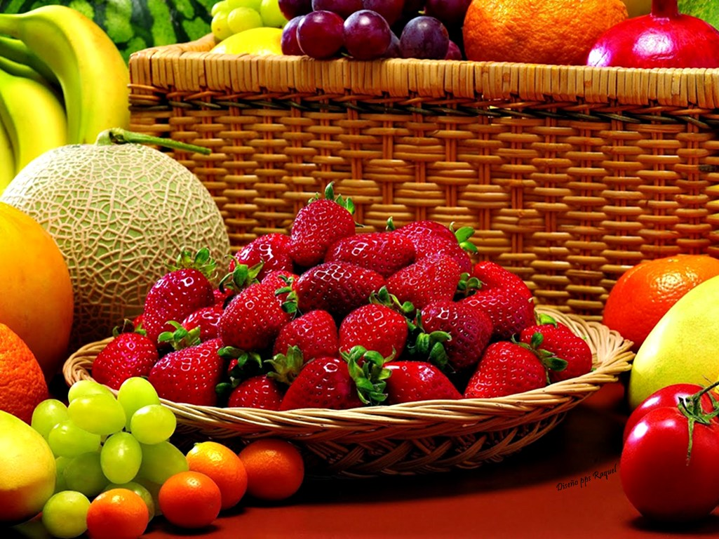

Slide 29
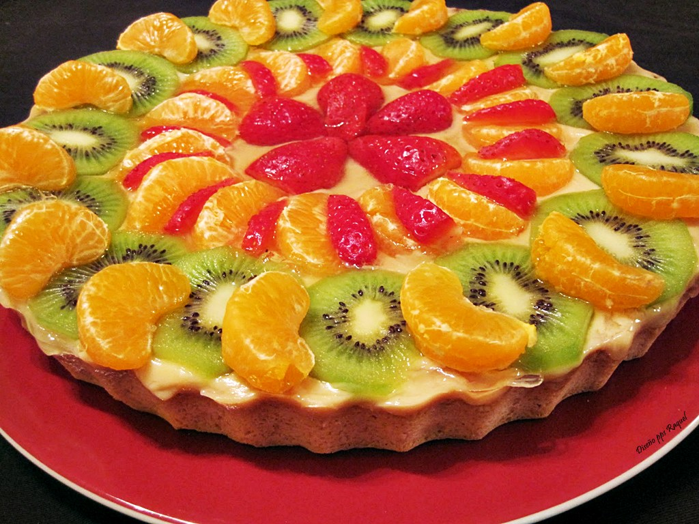

Slide 30
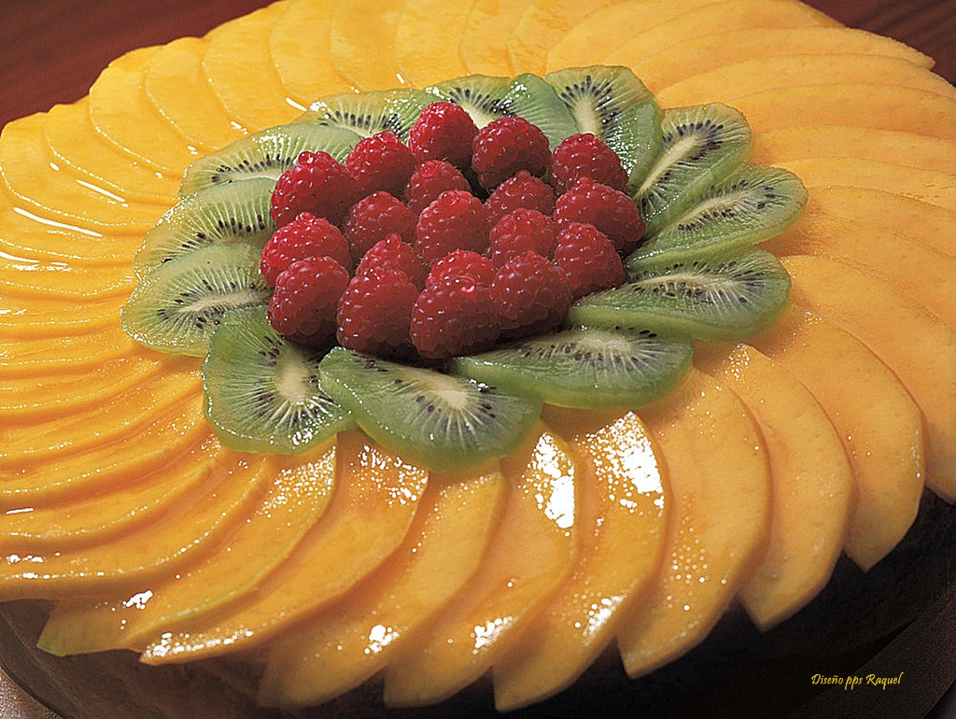

Slide 31
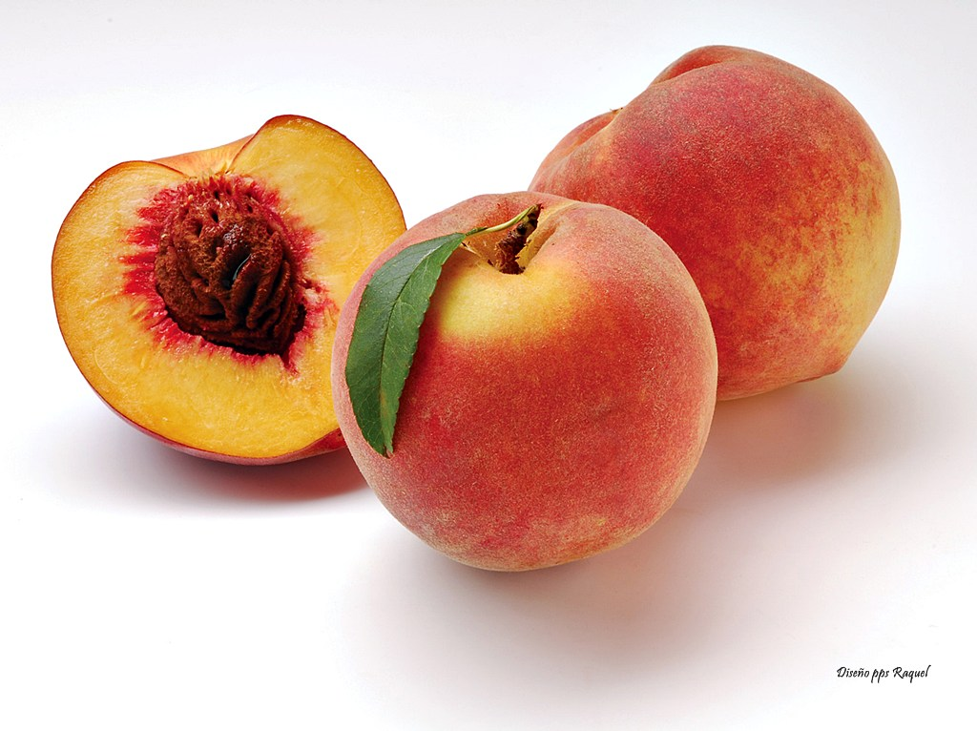

Slide 32


Slide 33
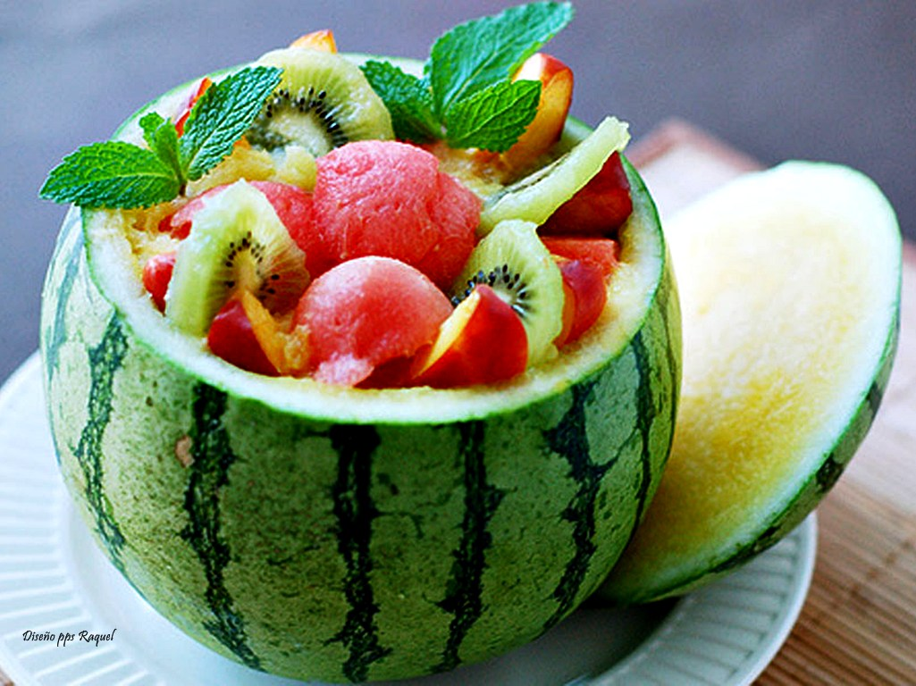

Slide 34
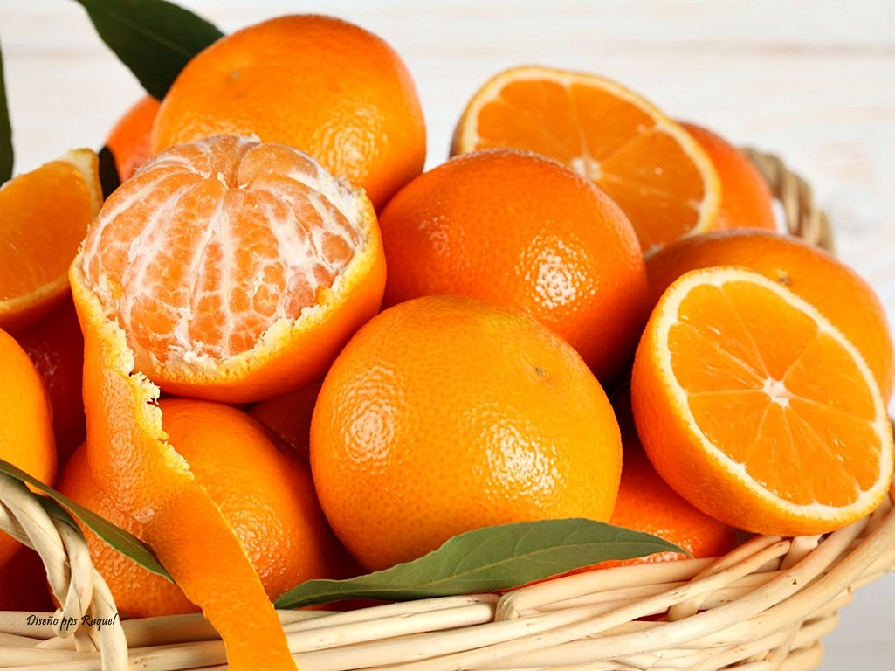

Slide 35
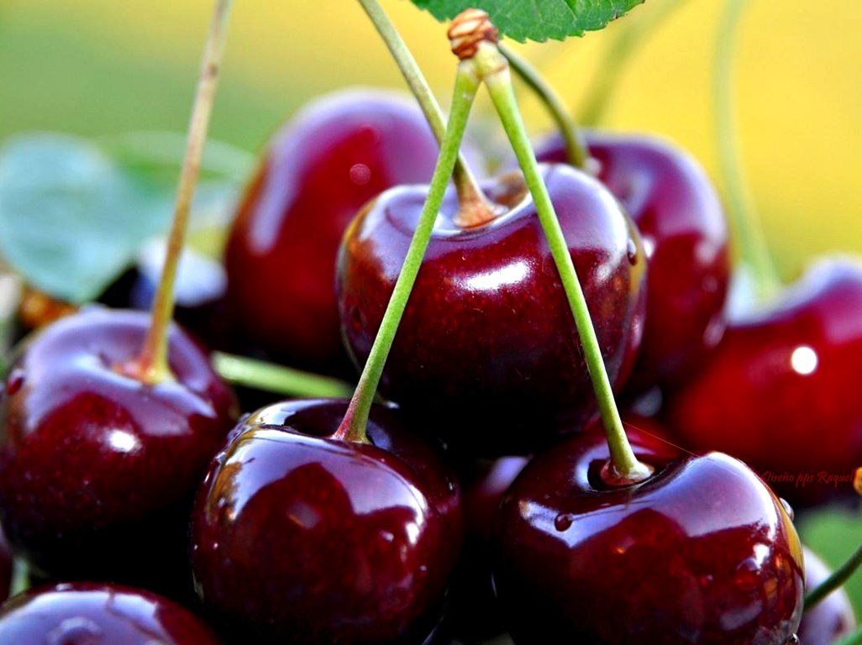

Slide 36
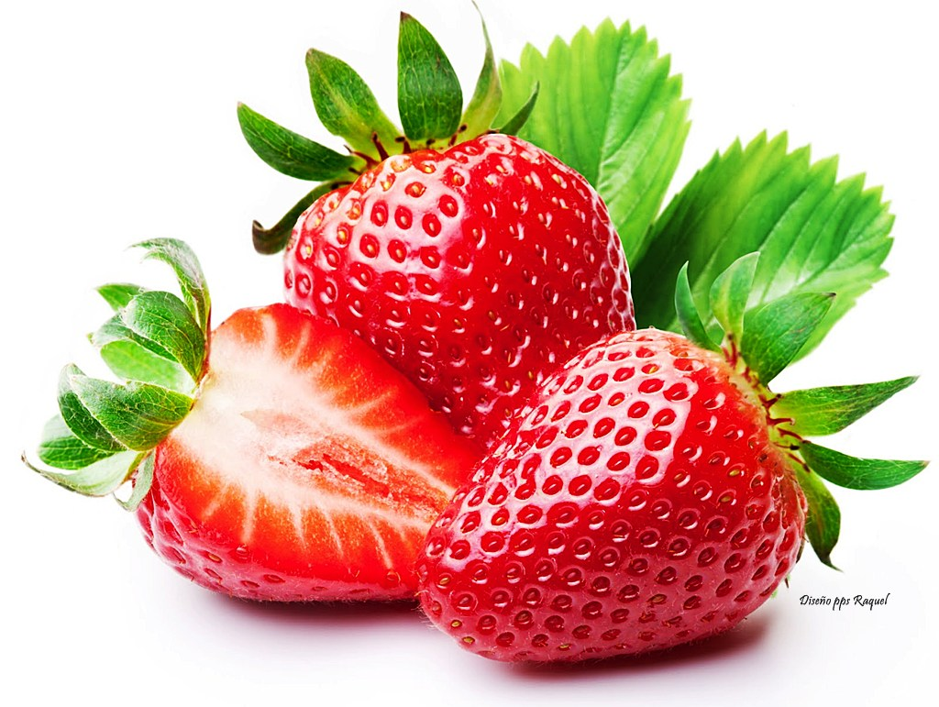

Slide 37
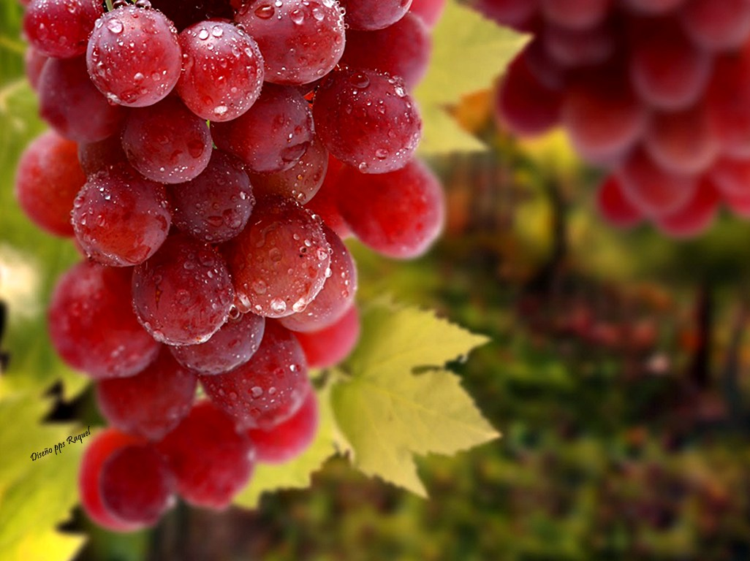

Slide 38


Slide 40
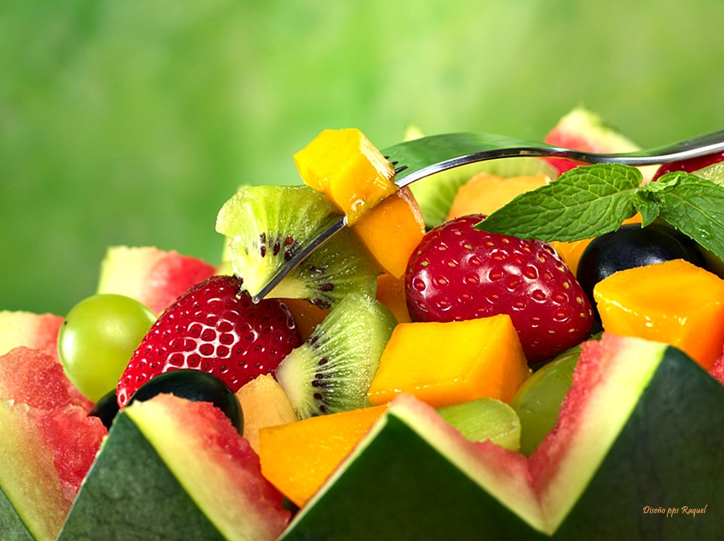

Slide 41


Slide 42
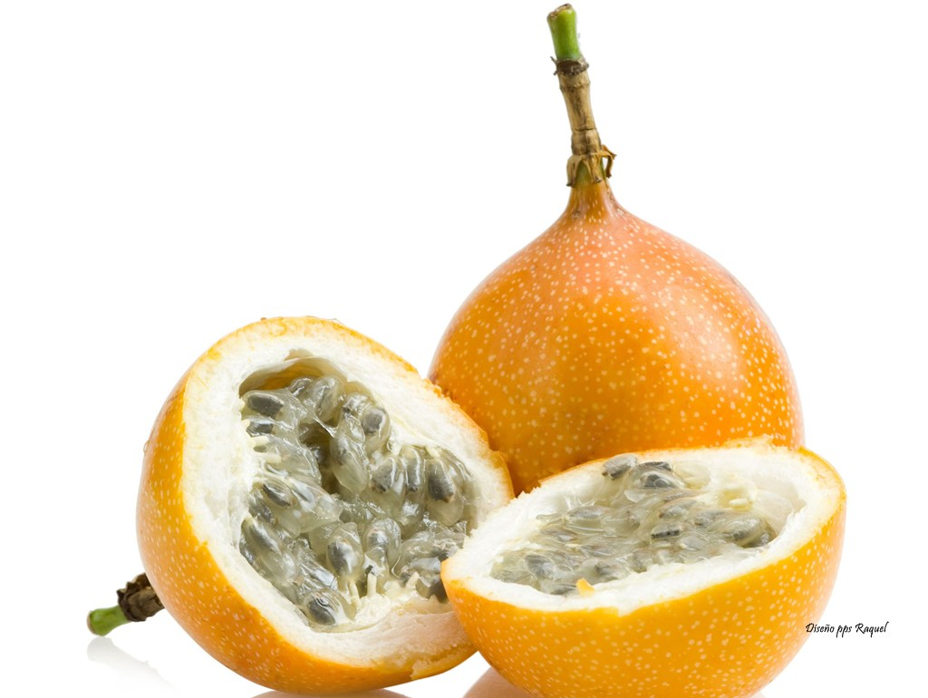
Granadilla

Slide 43


Slide 44
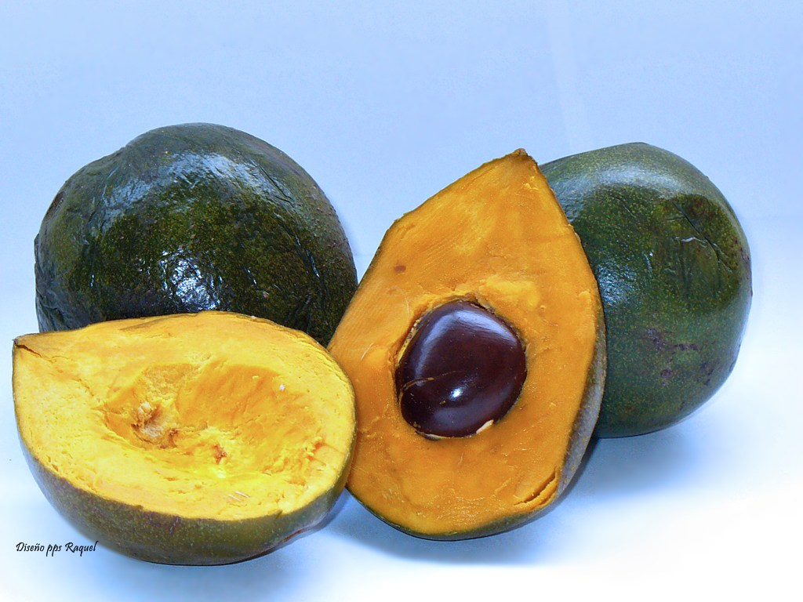
Lúcuma

Slide 45
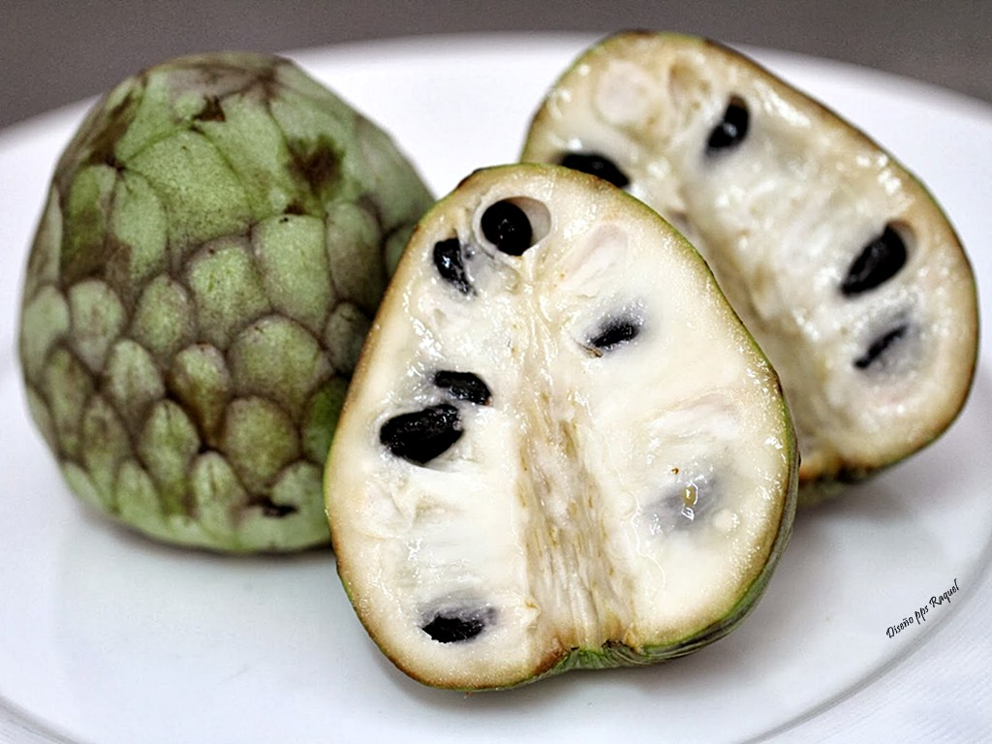

Slide 46
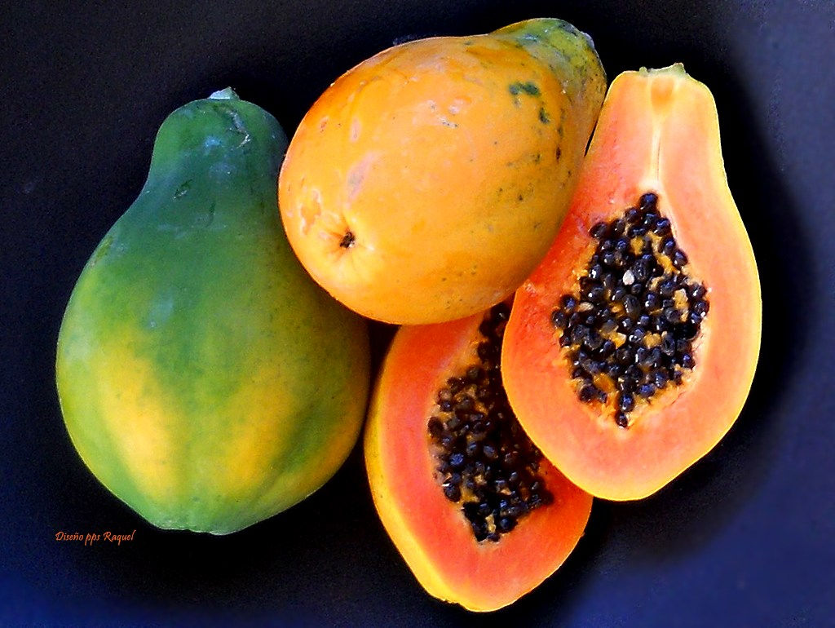

Slide 47
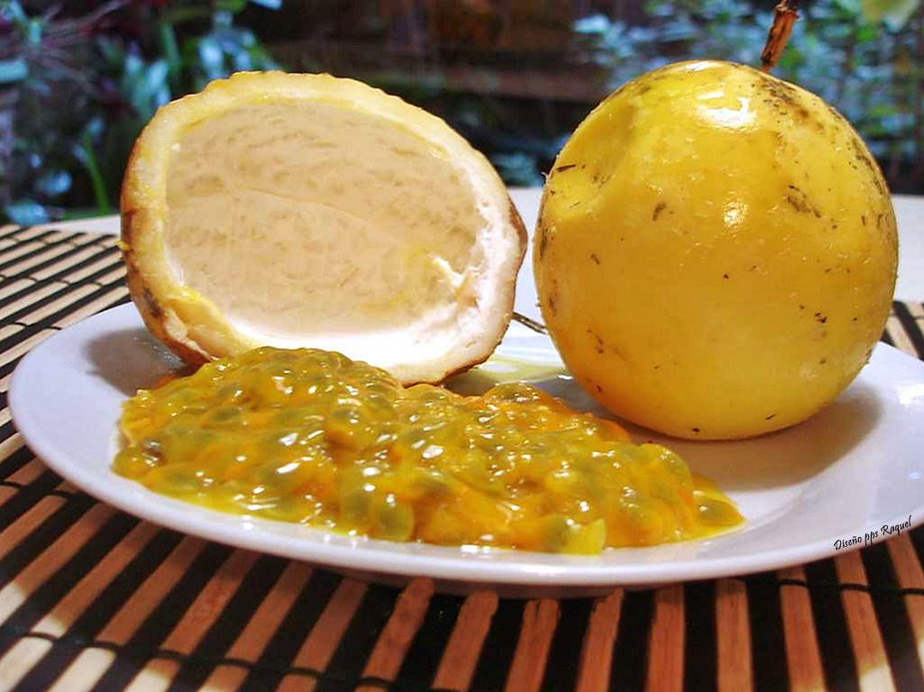
Maracuyá o fruta de la pasión

Slide 48
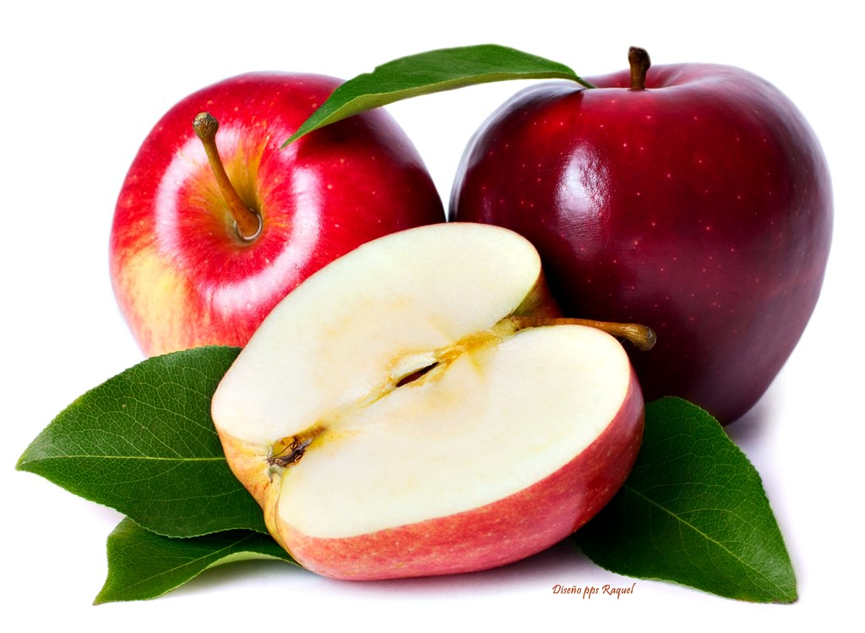

Slide 49
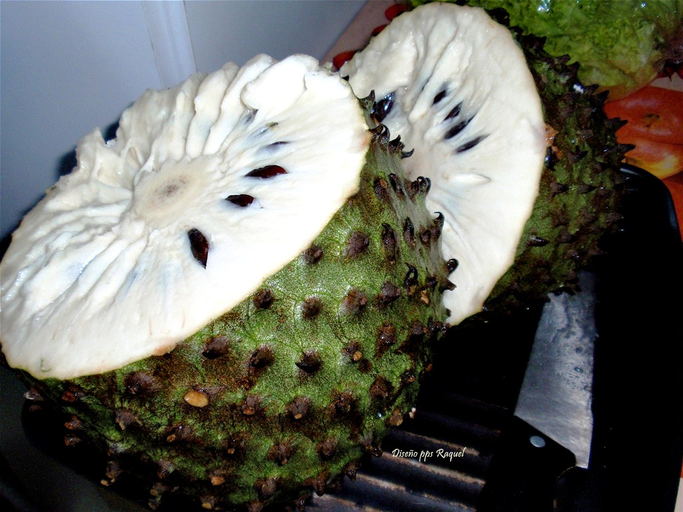
Guanábana

Slide 50
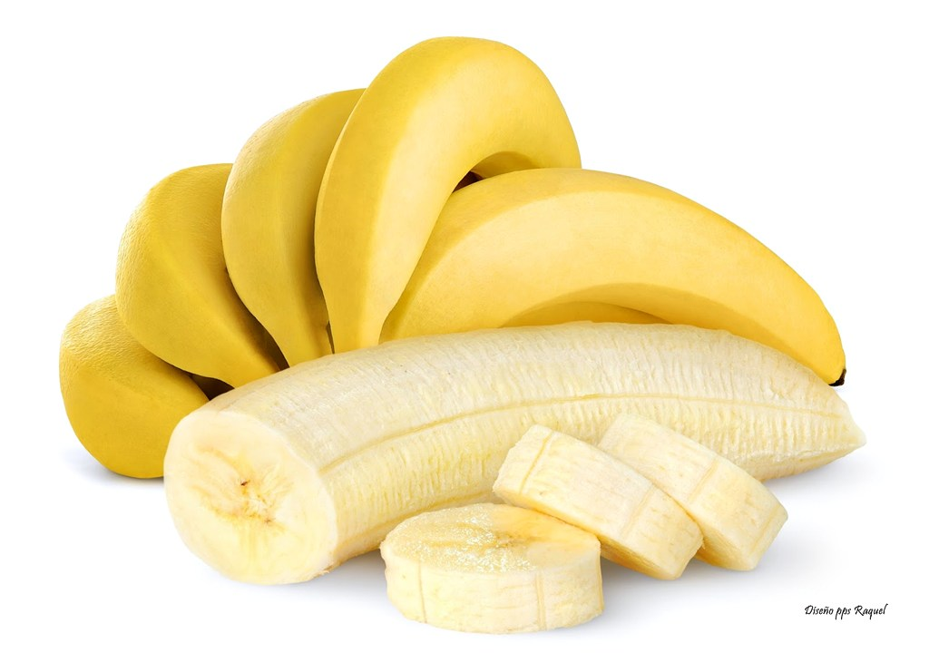

Slide 51
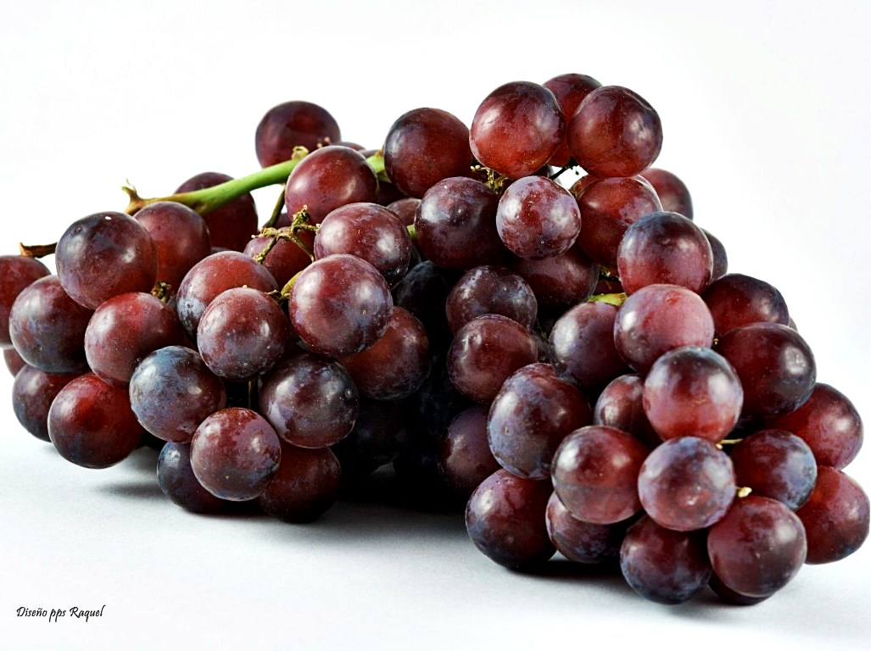

Slide 52
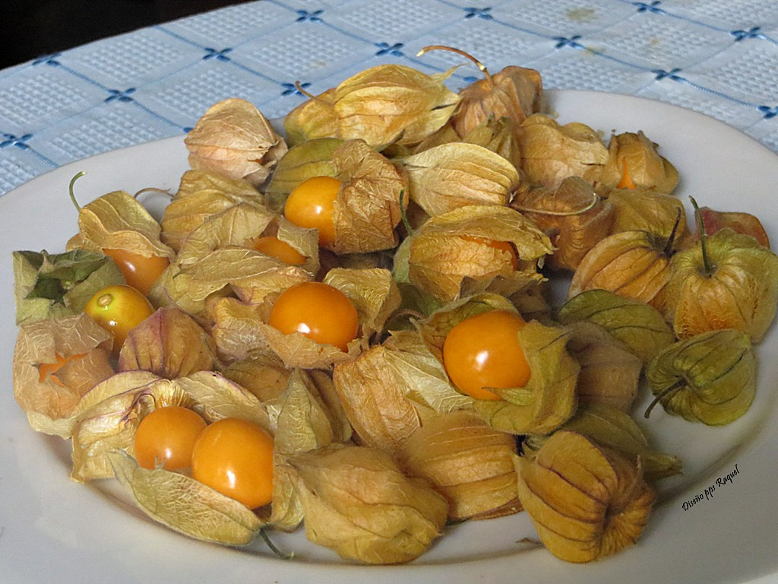
Aguaymanto

Slide 53
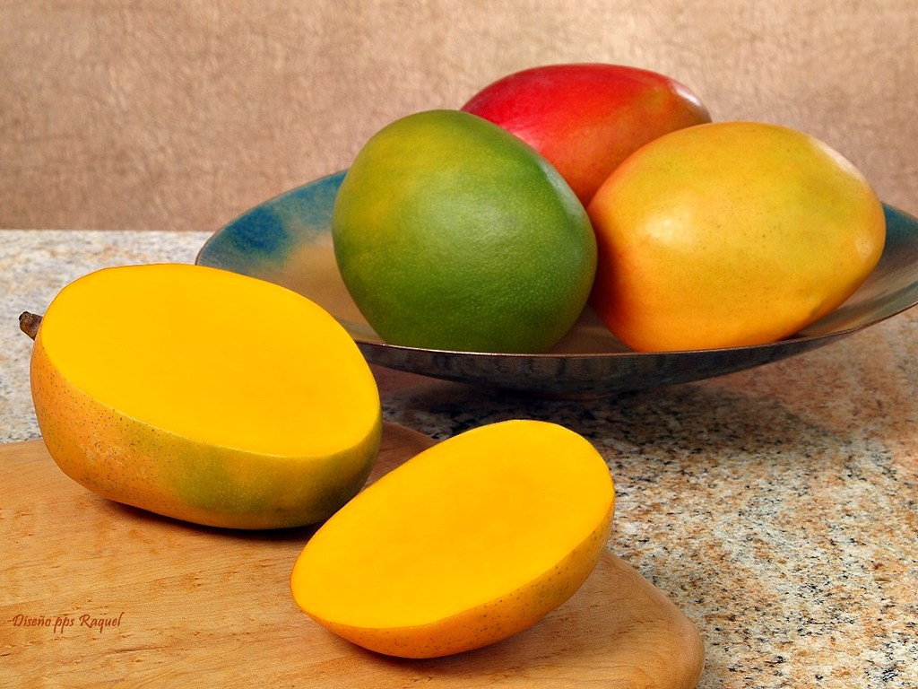

Slide 54
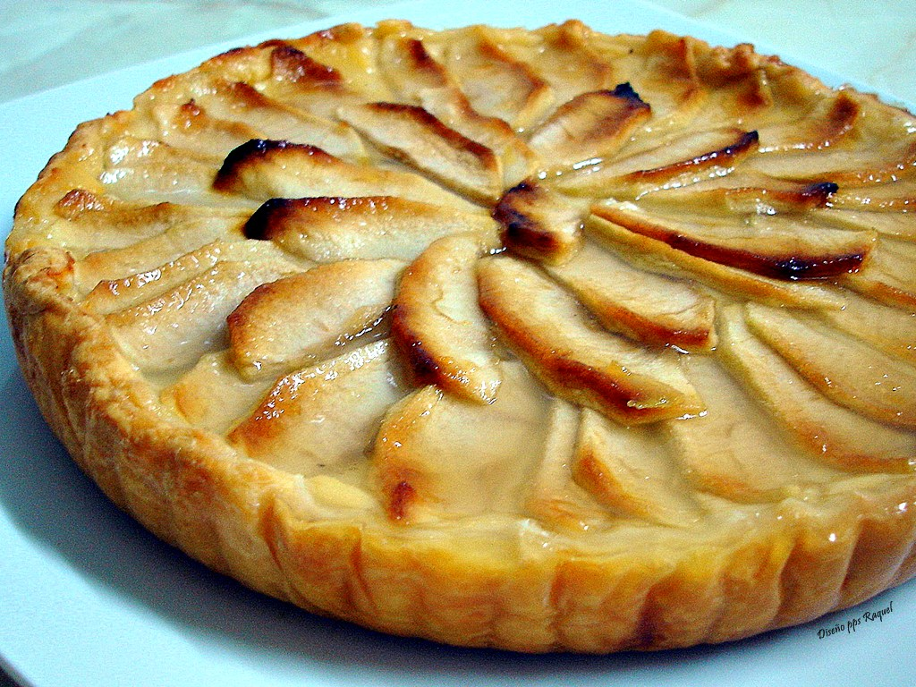

Slide 55


Slide 56


Slide 57


Slide 58

Mamey

Slide 59


Slide 60


Slide 61


Slide 62


Slide 63


Slide 64


Slide 65


Slide 66



Slide 67




Accede a la sección que desees desde aquí:
PPS Exclusivos
Dedicatorias | Fechas Especiales | Graciosos | Historia y arte | Lugares | Musicales
Naturaleza y Ciencias | Política | Reflexión | Religiosos | Románticos | Salud
Si deseas recibir pps periódicamente en tu correo electrónico subscríbete aquí:

